Slide 1

Circuito Terê Verde
Plataforma de Ecoturismo para Teresópolis - RJ
Jhonathan Pegoral & Carlos Henrique
Orientador: Prof. Rodrigo Braga | 2026
MVP
Full-Stack · React + Django · PWA
Notes:
Slide de abertura. Apresentar o projeto, equipe e orientador. Destacar que é um MVP completo com frontend e backend.

Slide 2



Apresentação da Equipe
Prof. Rodrigo Braga
Jhonathan Pegoral
Carlos Henrique
Orientador
Desenvolvedor
Desenvolvedor
Msc. · Responsável pelo
direcionamento do MVP
Backend · Python
Django REST Framework
Frontend · React
TypeScript · PWA
Fatec / Unifeso · Análise e Desenvolvimento de Sistemas · 2025
Notes:
Apresentar cada membro e suas responsabilidades. Jhonathan fez o backend, Carlos o frontend.

Slide 3



O Cenário
Por que o Circuito Terê Verde existe?
Destino rico, acesso difícil
Turistas sem orientação
Potencial sustentável inexplorado
Teresópolis abriga o PARNASO, Três Picos e mais — mas informações sobre parques e trilhas estão espalhadas e desatualizadas.
Moradores e turistas não têm uma plataforma centralizada com parques, trilhas, horários e alertas de condições.
O ecoturismo gera renda local e preserva a natureza, mas depende de informação organizada e acessível.
Notes:
Explicar o problema: não existe plataforma centralizada de ecoturismo para Teresópolis. Informações fragmentadas prejudicam turistas e moradores.

Slide 4

Público-Alvo
🌿 Visitantes & Moradores
🔐 Administradores
Turistas que buscam ecoturismo em Teresópolis
Moradores locais interessados nos parques e trilhas
Famílias planejando visitas à natureza
Entusiastas de trilhas e atividades ao ar livre
Gestores de parques e unidades de conservação
Secretaria de turismo e meio ambiente
Guias e operadores de ecoturismo locais
Responsáveis por publicar alertas e novidades
Notes:
Dois perfis principais: o visitante/morador que consome informação, e o administrador que gerencia o conteúdo.

Slide 5
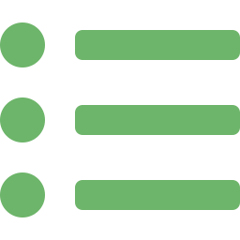





Como o Sistema Funciona
Módulo Visitante (público) · Módulo Administrativo · API RESTful
Catálogo de Parques
Eventos
Visualize parques e trilhas detalhadas
Lista de eventos futuros com data e local
Novidades & Alertas
Painel Administrativo
Trilhas fechadas, condições e atualizações
Login seguro + CRUD completo via Django Admin
API RESTful
PWA
Endpoints otimizados com Swagger embutido
Instalável em qualquer dispositivo mobile
Notes:
Detalhar os 6 pilares do sistema. Destacar que o visitante não precisa de login. A parte admin é protegida. A API tem documentação no Swagger.

Slide 6

Stack Tecnológica
Frontend
Backend
React.js + TypeScript
Python 3.9+
Vite (Build tool)
Django + REST Framework
Tailwind CSS
SQLite / PostgreSQL (ORM)
PWA – instalável no mobile
JWT Authentication
Supabase (Auth/DB client)
Swagger (OpenAPI docs)
Linguagens no repositório: TypeScript 75% · Python 22% · JavaScript 2% · Outros 1%
Notes:
Apresentar a stack. Destacar que TypeScript no frontend garante tipagem segura. O backend usa Django REST Framework com autenticação JWT.

Slide 7
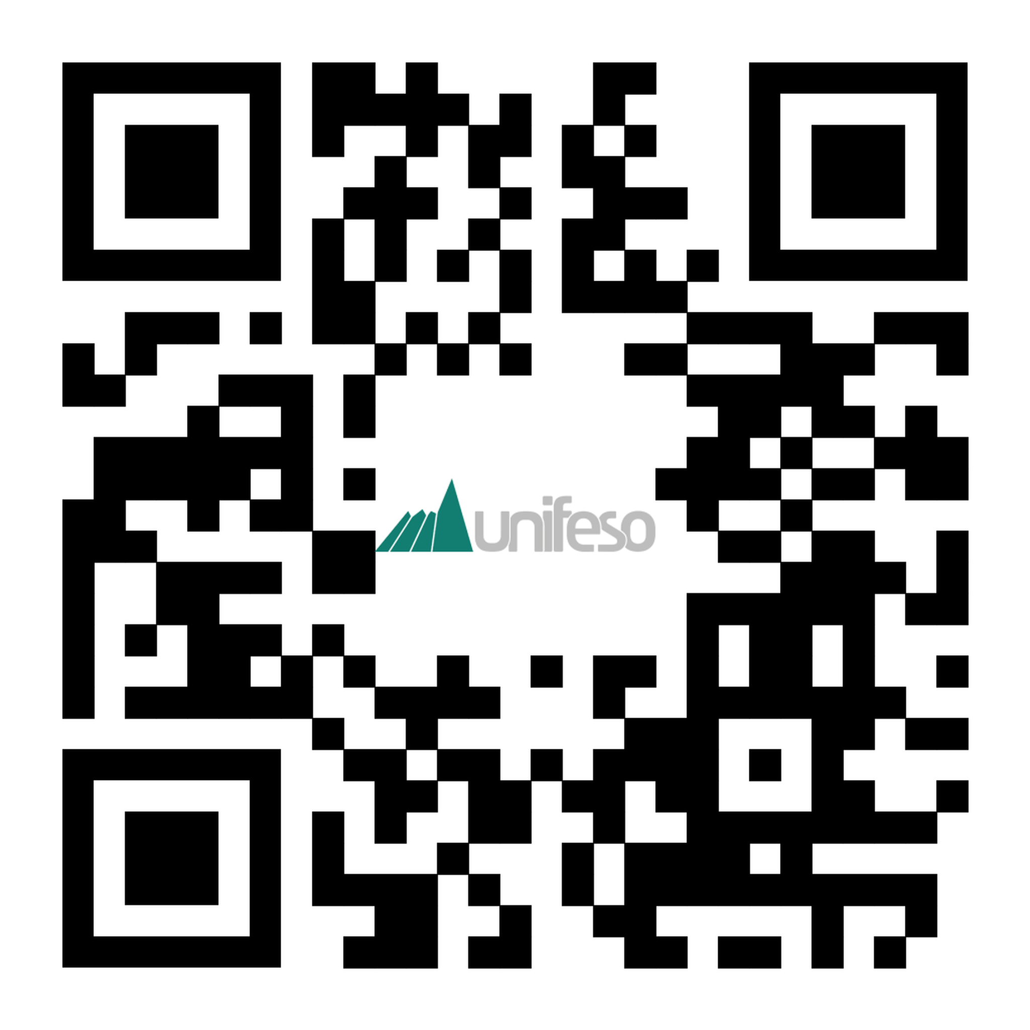


Projeto em Produção
Acesse agora — escaneie o QR Code
Frontend
Backend
projeto-mvp-mobile.vercel.app
...onrender.com/admin
GitHub
API Docs
Pegoral123 / Circuito_Tere_Verde
...onrender.com/swagger
Escaneie o QR Code para acessar o projeto em produção
Notes:
Mostrar o projeto rodando ao vivo. QR code leva direto para o frontend em produção. Mostrar o admin e o Swagger também.

Slide 8

Considerações Finais
MVP completo com backend, frontend e API em produção
Promove o ecoturismo e conecta Teresópolis ao mundo
Código aberto no GitHub — evolução contínua possível
Obrigado! · github.com/Pegoral123/Circuito_Tere_Verde
Notes:
Agradecer a atenção e ao professor. Resumir: entregamos um MVP full-stack funcional em produção, focado em ecoturismo, open source.

